Slide 1
Ρωμαϊκή γέφυρα Πάτρας
Λάμπρος Ζησιμόπουλος
Ε΄ Τάξη
43ο Δημοτικό Σχολείο Πάτρας

Slide 2
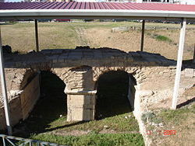
Η Ρωμαϊκή γέφυρα Πάτρας είναι μνημείο ρωμαϊκών χρόνων στην Πάτρα. Αποτελείται από συγκρότημα δύο γεφυρών, μία μονότοξη και μία νεότερη δίτοξη που θεωρείται η καλύτερα σωζόμενη δίτοξη γέφυρα στην Ελλάδα. Ο χώρος που βρίσκεται η γέφυρα είναι οργανωμένος αρχαιολογικός χώρος, επισκέψιμος και βρίσκεται στην είσοδο της πόλης από Αθήνα στην διασταύρωση των οδών Αρέθα και Νέα Εθνική Οδό Πατρών-Αθηνών νυν Παπαδιαμάντη, λίγα μέτρα πριν το αρχαιολογικό μουσείο της πόλης.

Slide 3
Η γέφυρα ανακαλύφθηκε τυχαία στις αρχές της δεκαετίας του 80' κατά τις εργασίες ανοίγματος θεμελίων για την κατασκευή οικοδομής. Στο σημείο στην αρχαιότητα περνούσε ποταμός όπου αρχικά πιστευόταν ότι ήταν ο Μείλιχος, νεότερες έρευνες δείχνουν ότι πιθανότερα ήταν ο Καλλίναος όπου σήμερα η κοίτη του περνά 100 μέτρα νοτιότερα. Οι δυο γέφυρες αποτελούσαν τμήμα της via publica, του δημοσίου δρόμου που ένωνε την Πάτρα με το Αίγιο.

Slide 4
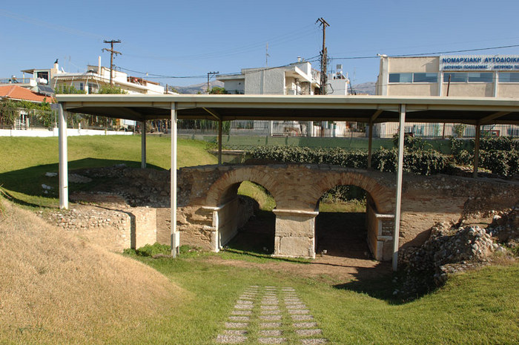
Σύμφωνα με επιγραφή που βρέθηκε στην δίτοξη γέφυρα, το σημείο γεφύρωσε με την μονότοξη γέφυρα τον 1ο αιώνα μ.Χ. με δαπάνη του ο Αρτέμιος από την Μεσσάτις για την ευκολότερη πρόσβαση των συμπατριωτών του με την Πάτρα. Η γέφυρα αυτή κατασκευάστηκε με οπώλιθο, ενώ αργότερα με την κατασκευή της νέας δίτοξης μίκρυναν το άνοιγμα της πιθανότατα για αρδευτικούς λόγους.

Slide 5
Τον 2^{ο} - 3^{ο} αιώνα μ.Χ. κατασκευάστηκε η νέα δίτοξη γέφυρα κι εγκιβωτίστηκε ο ποταμός. Η γέφυρα κτίστηκε μέχρι τις καμάρες με πέτρα και έπειτα με οπώλιθους, το δάπεδο της είναι στρωμένο με πλάκες όπου έχουν αυλακωθεί από την διάβαση αρμάτων ή κάρων, για το στηθαίο εγκιβωτισμού χρησιμοποιήθηκαν και αρχιτεκτονικά μέλη από γκρεμισμένα κτίρια της εποχής.
Άγνωστο πότε μετά από πλημμύρα άλλαξε η κοίτη του ποταμού και η παλιά κοίτη με τις γέφυρες μπαζώθηκαν με τα φερτά υλικά της πλημμύρας, παρόλα αυτά η χρήση του δαπέδου των γεφυρών συνεχίστηκε σαν δρόμος για πολλά χρόνια ακόμα.

Slide 6
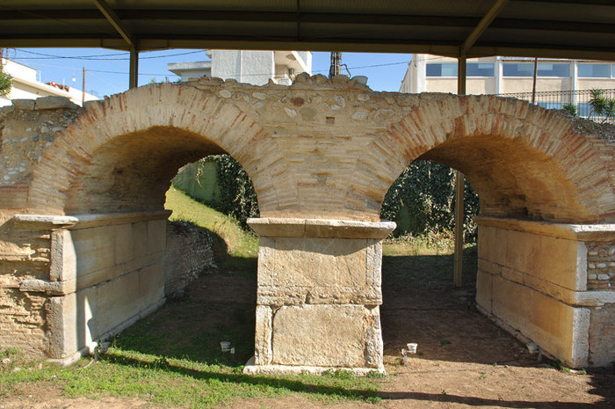
Σε πρόσφατη ανασκαφή (2001) εντοπίστηκε η παλαιά κοίτη του ποταμού, που αντιστοιχούσε στη γέφυρα καθώς και ο τοίχος εγκιβωτισμού της νότιας όχθης του. Διαπιστώθηκε έτσι ότι μετά τον εγκιβωτισμό η κοίτη του ποταμού διευθετήθηκε απολύτως ευθύγραμμα. Η νοητή προέκτασή της εκβάλλει στην παραλιακή περιοχή Καβούρι, δίπλα στο έλος της Αγυιάς, στο οποίο κατέληγε πιθανότατα πριν από τα ιστορικά χρόνια. Η αρχική απόσταση των 100 μ. μεταξύ παλαιάς και νέας κοίτης φθάνει στις εκβολές στα 1.200 μ.

